Slide 1
Zaawansowane struktury danych z wykorzystaniem algorytmu Dijkstry
Karol Arabasz, Tomasz Larysz

Slide 2
O czym będziemy mówić?
Co to zaawansowane struktury danych,
Listy sąsiedztwa,
Kolejki priorytetowe,
Zastosowanie zaawansowanych struktur danych

Slide 3
Zaawansowane struktury danych
Struktury danych to sposoby organizowania i przechowywania danych w pamięci komputera tak aby można było je efektywnie wykorzystywać
Pozwalają one na bardziej skomplikowane operacje lub przyśpieszają działanie algorytmów w porównaniu do prostych struktur typu tablica czy lista

Slide 4
Przykłady zaawansowanych struktur danych
Kopce
Kolejki priorytetowe
Listy sąsiedztwa
Hash mapy
Grafy

Slide 5
Listy sąsiedztwa
Lista sąsiedztwa to sposób reprezentacji grafu, który wykorzystuje listy do przechowywania sąsiadów każdego wierzchołka
Dla grafów rzadkich (gdzie nie ma wielu krawędzi w stosunku do liczby wierzchołków) jest efektywniejszą reprezentacją od macierzy sąsiedztwa
Kolejne elementy list oznaczają kolejnych sąsiadów wierzchołka

Slide 6
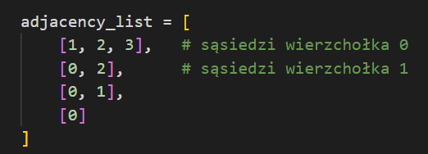
Implementacja listy sąsiedztwa
W pythonie listę sąsiedztwa można bardzo łatwo zaimplementować za pomocą listy lub słownika
Lista: wierzchołki mogą być oznaczone jako kolejne liczby, każdy wierzchołek (indeks) ma listę sąsiadów

Slide 7
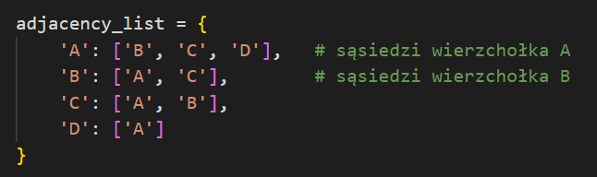
Implementacja listy sąsiedztwa
Słownik: klucze to wierzchołki, wartości to listy sąsiadów

Slide 8
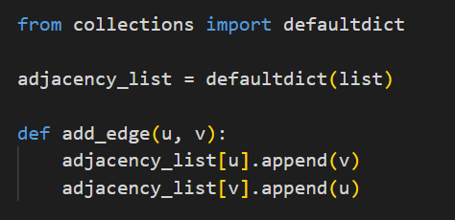
Implementacja listy sąsiedztwa
Nasza implementacja wykorzystuje defaultdict, który zapewnia domyślną wartość dla nieistniejących kluczy

Slide 9
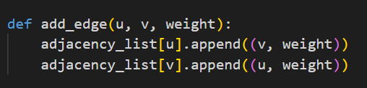
Implementacja listy sąsiedztwa
Dla grafów ważonych korzystamy z krotek (tuple), wtedy każdy wierzchołek posiada listę par (wierzchołek, waga) swoich sąsiadów

Slide 10
Kopiec
Kopiec to struktura danych oparta na drzewie binarnym, która spełnia tzw. właściwość kopca
Często implementowany jako kompletne drzewo binarne, co pozwala na jego efektywne przechowywanie w tablicach
Operacje takie jak dodawanie nowego elementu czy usuwanie elementu o najwyższym (lub najniższym) priorytecie można wykonywać w czasie logarytmicznym

Slide 11
Kolejki priorytetowe
Kolejka priorytetowa to specjalny rodzaj struktury danych, który umożliwia przechowywanie elementów wraz z ich priorytetami
Elementy w kolejce usuwane są nie tak jak w zwykłej kolejce FIFO lecz wynika to z priorytetu jaki mają nadany
Najszybsza implementacja korzysta z kopca

Slide 12
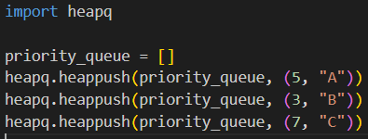
Implementacja kolejki priorytetowej w Pythonie
W pythonie kolejkę priorytetową można zaimplementować za pomocą modułu heapq, tworzy kopiec w którym element z największym priorytetem jest na początku
Tworzona jest pusta lista która będzie traktowana jako kopiec,
Dodajemy elementy do kopca,
Dzięki zastosowaniu heapq elementy w liście utrzymywane są w taki sposób że element o najwyższym priorytecie jest zawsze na początku listy

Slide 13
Podstawowe operacje na kolejce priorytetowej
Dodanie elementu
Usuwanie elementu z największym priorytetem
Podgląd elementu z największym priorytetem

Slide 14
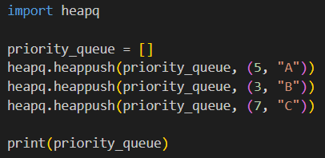
Dodanie elementu
Heappush dodaje element do kolejki utrzymując właściwości kopca – najmniejsza wartość na górze

Slide 15
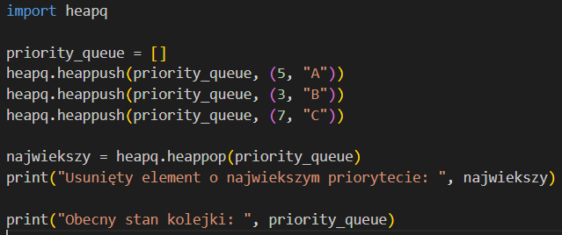
Usuwanie elementu z największym priorytetem
Heappop usuwa element z największym priorytetem (najmniejsza wartość) czyli pierwszy w kopcu

Slide 16
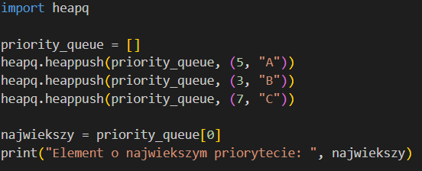
Podgląd elementu z największym priorytetem
W heapq nie ma specjalnej funkcji do sprawdzenia elementu z największym priorytetem ale można łatwo to sprawdzić wyświetlając 0 element listy

Slide 17
Wykorzystanie kolejek priorytetowych
Wiele algorytmów grafowych m.in. Wyszukiwanie najkrótszej ścieżki w grafie
Zarządzanie procesami, procesy o wyższym priorytecie wykonuje się pierwsze
Kompresja danych i symulacja zdarzeń

Slide 18
Kolejki priorytetowe - podsumowanie
Można szybko zaimplementować wykorzystując heapq w Python
Najmniejsza wartość oznacza zerowe miejsce w liście czyli największy priorytet
Najważniejsze operacje to heappush – dodanie elementu, heappop – usunięcie elementu, priority_queue[0] – wyświetlenie elementu z największym priorytetem

Slide 19
Algorytm Dijkstry
Algorytm znajduje najkrótszą ścieżkę z wybranego wierzchołka do pozostałych wierzchołków
Iteracyjne wybieranie wierzchołka o najmniejszej znanej odległości i aktualizacja odległości do jego sąsiadów

Slide 20
Algorytm Dijkstry – wykorzystanie kolejki priorytetowej
Algorytm musi wielokrotnie wybierać wierzchołek o najmniejszej odległości
Kolejne wierzchołki w grafie są dodawane do kolejki, gdzie priorytetem jest odległość (koszt) od węzła źródłowego
Operacje z użyciem kolejki priorytetowej są szybsze niż w przypadku prostego wyszukiwania, co przyspiesza działanie algorytmu

Slide 21
Zadania
1) Za pomocą heapq stwórz kolejkę priorytetową, w której dodasz kilka zadań zapisanych jako krotki: (priorytet, nazwa_zadania). Następnie wyciągaj zadania po kolei i wypisz w jakiej kolejności zostaną wykonane.
2) Korzystając z grafu zaimplementowanego przez klasę Graph, napisz funkcję, która dla podanego wierzchołka zwraca listę sąsiadów, do których prowadzi krawędź o wadze mniejszej niż 5.
3) Napisz metodę, która dla grafu reprezentowanego listą sąsiedztwa zwróci stopień danego wierzchołka (czyli liczbę sąsiadów).

